Slide 1
CEIA - UBA - VISION POR COMPUTADORA 2
TRABAJO PRÁCTICO INTEGRADOR
Detección de Personas y Autoelevadores
ALUMNOS:
Sergio Hinojosa
Leandro Albachiaro
DOCENTES:
Juan Ignacio Cornet
Juan Ignacio Cavalieri
Seyed Pakdaman

Slide 2
Descripción del problema
En el entorno industrial la seguridad y eficiencia son fundamentales, por eso, un modelo utilizado para detectar personas y autoelevadores mediante modelos avanzados de Machine Learning puede ser de gran utilidad para prevenir accidentes, mejorar la planificación logística y garantizar un entorno industrial más seguro.
El dataset utilizado para entrenar el modelo se encuentra en roboflow: https://universe.roboflow.com/mohamed-traore-2ekkp/forklift-dsitv/dataset/2

Slide 3

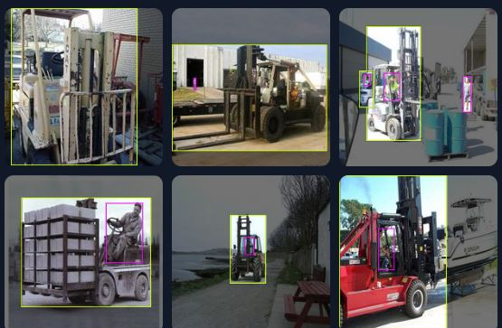
Conjunto de datos
Las características del dataset son:
Resolución: 416x416px
Cant. de Imágenes: 421
División del dataset: 70%/20%/10%
Cantidad de clases: 2 (Forklift, Person)

Slide 4
Solución propuesta
Se entrenará un detector de objetos que permita encontrar la posición exacta de cada clase en cada una de las imágenes, siendo posible la existencia de más de una instancia en la misma foto y siendo capaz de diferenciarlas entre sí.
Se utilizarán la métrica mAP 50.
El Modelo deberá graficar en cada imagen un bounding box en cada instancia detectada, junto con su probabilidad correspondiente.

Slide 5
auGmentaCIONES SUGERIDAS
HorizontalFlip
Rotate(limit=(-20, 20), p=0.5)
RandomResizedCrop(height=size, width=size, scale=(0.7, 1.0), ratio=(0.9, 1.11), p=0.5)
Blur(blur_limit=(2, 3), p=0.2)
MedianBlur(blur_limit=(3, 5), p=0.2)
CLAHE(clip_limit=(1, 4.0), tile_grid_size=(8, 8), p=0.3)
RandomBrightnessContrast(brightness_limit=0.2, contrast_limit=0.2, p=0.5)
ColorJitter(brightness=0.2, contrast=0.2, saturation=0.2, hue=0.09, p=0.4)
Las augmentaciones sugeridas se utilizan para ayudar al modelo a generalizar y reducir los problemas de iluminación y desenfoque de las imágenes, los cuales suelen ser comunes en los ambientes industriales.

Slide 6
Modelos a entrenar
YOLO v5
RETINANET
Se entrenaron distintos modelos de cada arquitectura, variando los parámetros y augmentaciones en cada uno.

Slide 7
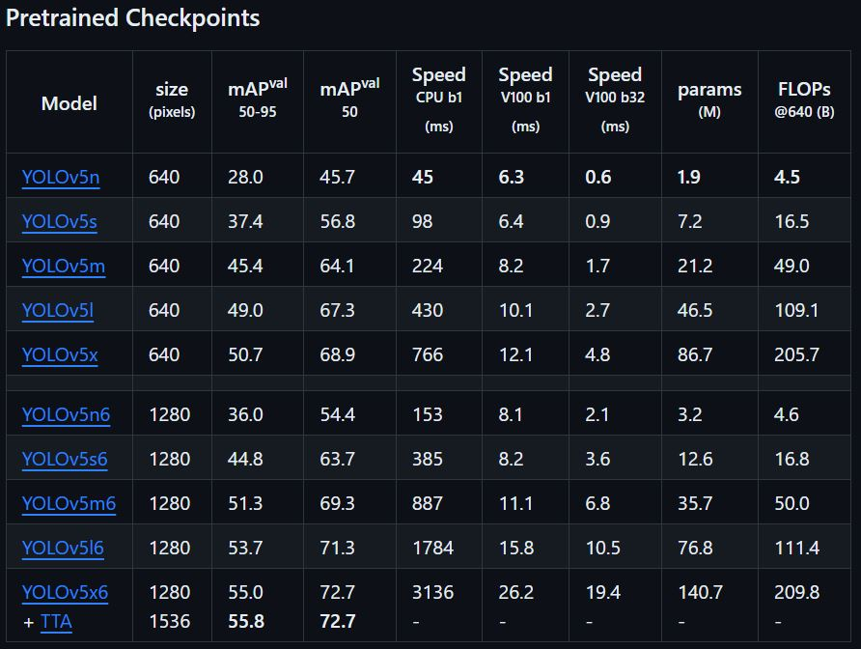
Yolo v5
Se entrenaron 4 modelos de YOLO en total, utilizando los pesos pre-entrenados de “yolov5s” y “yolov5m” y utilizando o no las augmentaciones sugeridas.
Estos pesos fueron entrenados utilizando el dataset COCO. https://cocodataset.org/#home
Link al repositorio de YOLO v5 https://github.com/ultralytics/yolov5

Slide 8
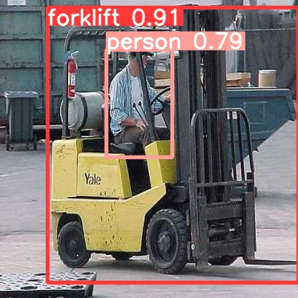
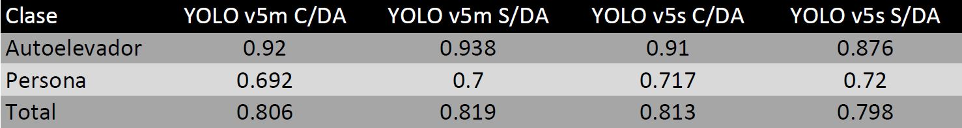
RESULTADOS DE YOLO
Los modelos exhibieron una notable consistencia en sus rendimientos, siendo especialmente efectivos con la clase mayoritaria.
Aumentar el tamaño del dataset es clave para mejorar el funcionamiento del modelo.

Slide 9
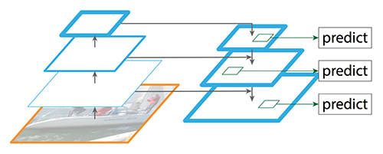
Retinanet
Retinanet es usado ampliamente para la detección de objetos y es una poderosa alternativa a Yolo, SSD y Faster R-CNN.
La arquitectura de Retinanet se sustenta en Feature Pyramid Network (FPN) y en Focal Loss como función de perdida.

Slide 10
Entrenamiento
Entrenamientos de 150, 300 y 500 épocas
Sin pesos preentrenados
Optimizador: Stochastic Gradient Descent
mAP 0.50 = 0.26
Optimizador: Adam
mAP 0.50 = 0.46

Slide 11
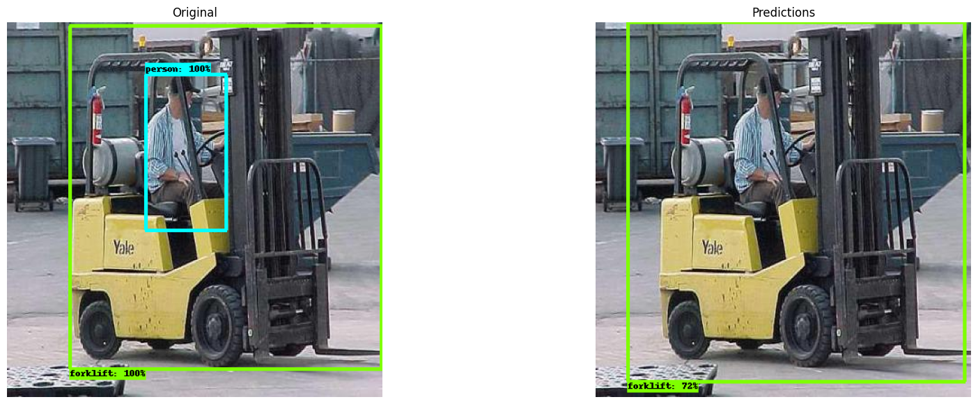
Entrenamiento
Con pesos preentrenados. Basados en dataset de imageNet (download.pytorch.org/models/resnet50-19c8e357.pth)
(catalog.ngc.nvidia.com/orgs/nvidia/models/resnet50_pyt_amp)
Optimizador: Stochastic Gradient Descent
mAP 0.50 = 0.48
Optimizador: Adam
mAP 0.50 = 0.493

Slide 12
Entrenamiento SIN PREENTRENO
Con el optimizador Adam se consiguio mejor performance, aunque el costo en tiempo de procesamiento no fue significativo respecto al optimizador SGD.
El performace de la metrica en general no fue bueno.
Entrenamiento CON PREENTRENO
Se esperaba que utilizando transfer learning se lograra acelerar el entrenamiento pudiendo entrenar más epocas en un tiempo similar, se logró una mejora en el rendimiento pero faltan ajustes para conseguir el rendimiento que se consiguió con YOLO.

Slide 13
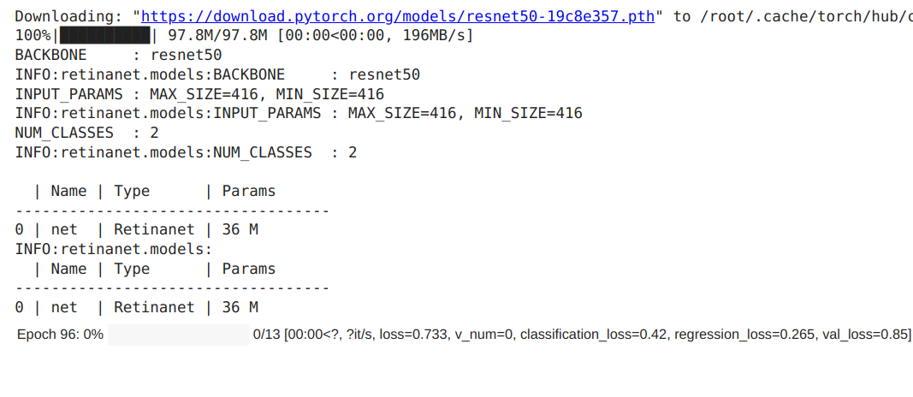
Loss por epoch

